Slide 1
L’articolo 1 della
Costituzione Italiana dice:
L’ITALIA È UNA REPUBBLICA DEMOCRATICA FONDATA SUL LAVORO.
LA SOVRANITÀ APPARTIENE AL POPOLO,
CHE LA ESERCITA NELLE FORME E NEI LIMITI
DELLA COSTITUZIONE.
Democrazia
DAL GRECO:
DEMOS POPOLO
E CRATOS POTERE.
Forma di governo basata sulla partecipazione di cittadini uguali, in cui il potere è esercitato dallo stesso popolo per mezzo di rappresentati liberamente eletti
??DEMOCRAZIA??

Slide 2
GOVERNA CHI VIENE ELETTO, CIOÈ SCELTO,
DAL POPOLO

Slide 3
In Italia si indicono elezioni di vario tipo:

Slide 4
Le elezioni politiche: si vota per l'elezione dei
componenti del Governo nazionale.
Le elezioni europee: si vota per l'elezione dei 73 membri del Parlamento europeo spettanti all'Italia.
Le elezioni regionali: si vota per il rinnovo della
giunta regionale.
Le elezioni amministrative: si vota per
l'elezione del sindaco e del consiglio comunale.

Slide 5
CHI PUÒ ESSERE ELETTO?
Il diritto di candidarsi è riconosciuto a tutti i cittadini italiani maggiorenni.
In alcuni casi è necessario aver compiuto 25 o 40 anni.

Slide 6
COME CI SI CANDIDA?
La presentazione di una candidatura deve essere sottoscritta da un certo numero di elettori, per poter essere ritenuta valida.
Nessun elettore può sottoscrivere più di una lista di candidati.

Slide 7
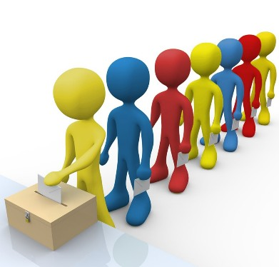
CHI PUÒ VOTARE?
Tutti i cittadini italiani maggiorenni.
(SUFFRAGIO UNIVERSALE)
In alcuni casi solo chi abbia compiuto i 25 anni.
Il diritto di voto può essere sospeso temporaneamente oppure revocato in via permanente solo nel caso di condanna penale per alcuni tipi di reato

Slide 8
DOVE SI VOTA?
In occasione delle votazioni vengono istituiti i seggi elettorali, generalmente all'interno degli edifici scolastici.
In ogni ufficio elettorale di sezione prestano servizio un presidente, un numero variabile di scrutatori e un segretario.

Slide 9
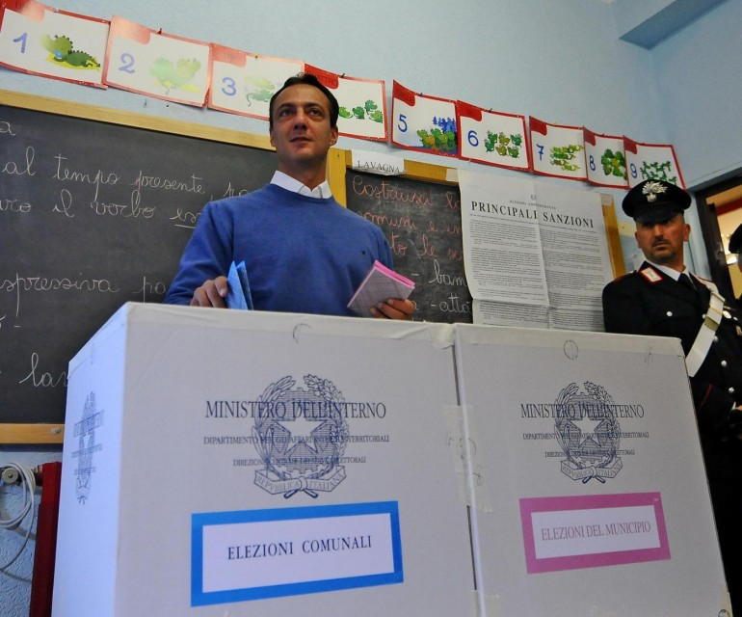

Slide 10
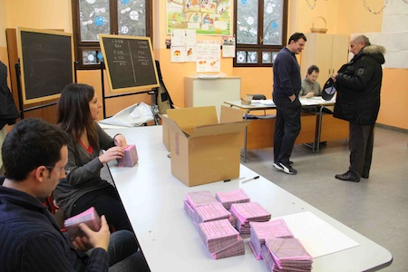

Slide 11
COME SI VOTA?
L'elettore deve presentarsi di persona al seggio elettorale indicato sulla sua scheda elettorale.
È necessario esibire la tessera elettorale e un documento di riconoscimento valido.

Slide 12
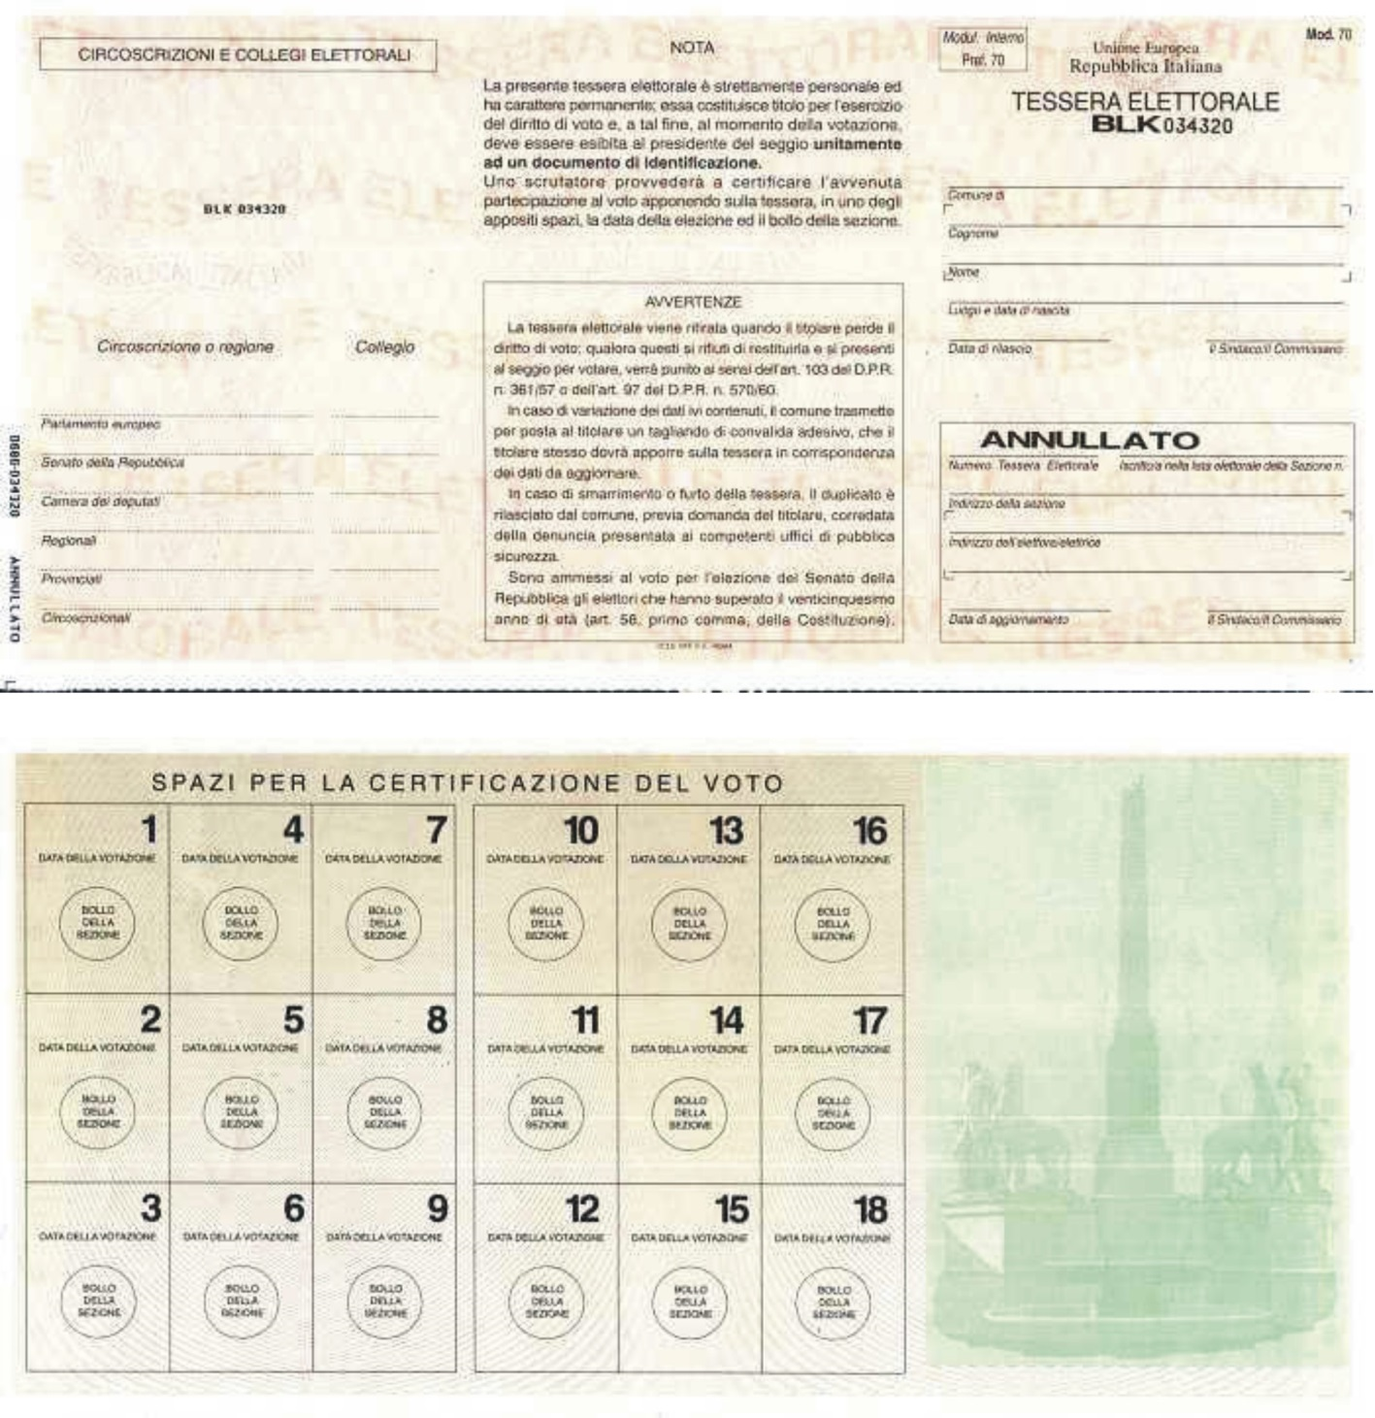

Slide 13
E CHI NON PUÒ ANDARE A VOTARE?
Per garantire a tutti il diritto di voto, i cittadini affetti da grave infermità sono autorizzati a farsi accompagnare in cabina da un altro elettore, mentre le persone la cui vita dipende da apparecchiature hanno facoltà di votare a domicilio. I degenti in ospedale possono fare richiesta di votare nel luogo di ricovero. Gli elettori non deambulanti sono ammessi a votare in qualsiasi seggio elettorale privo di barriere architettoniche.

Slide 14
L'elettore esprime il proprio voto su di un foglio prestampato detto «scheda elettorale», utilizzando la matita che gli viene consegnata

Slide 15
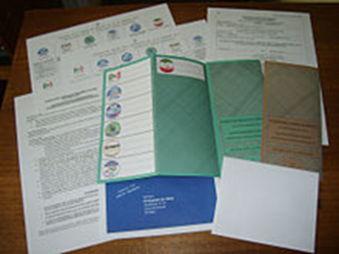

Slide 16
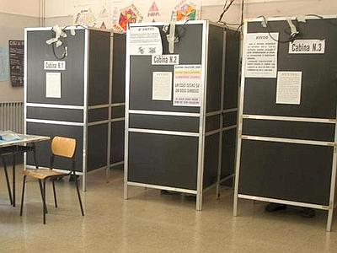
La scheda deve essere compilata in modo riservato all'interno di un'apposita cabina, pena l'annullamento del voto stesso. È vietato portare con sé in cabina fotocamere, telefoni cellulari o altri dispositivi atti a registrare immagini.

Slide 17
Generalmente è possibile tracciare un segno sul nome del candidato prescelto o sul simbolo della lista elettorale prescelta

Slide 18
L'elettore deve infine ripiegare la scheda votata e depositarla pubblicamente in un'urna.
Insieme alla scheda deve essere riconsegnata anche la matita.

Slide 19
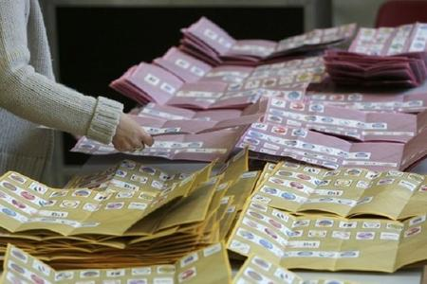
SI CONTANO I VOTI
Lo spoglio delle schede e il conteggio dei voti sono effettuati dai componenti dell'ufficio elettorale di sezione.
Qualunque cittadino può assistere allo scrutinio della sezione in cui è iscritto, senza toccare le schede.

Slide 20
Democrazia
Casa di tutti: una grande casa, la nostra casa, non soltanto mia, dove ciascuno sta, ma non da solo, dove si viva in buona compagnia. Non una reggia dove il re comanda, o una caverna senza una ragione: ma una casa di gente che sceglie tra le cose cattive e quelle buone. Una gran casa dove ci si parla, aperta a nuove idee e nuovi amici, dove si impara a diventare liberi, dove si prova a essere felici.

